Slide 1

Strassen矩阵乘法
计科7班

Slide 2
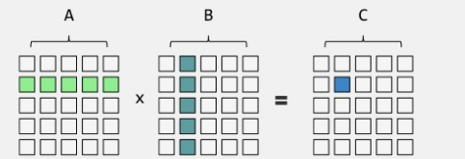
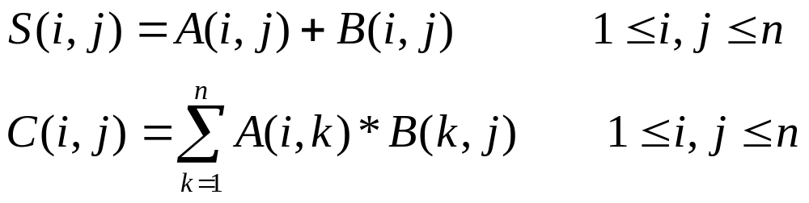
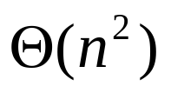
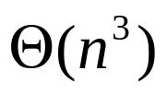
一、n阶方阵的传统算法（蛮力法，教
材49页例3）
假定A, B都是n×n矩阵，它们的i行j列元素分别记为A(i,j)和B(i,j)。如果用S和C分别记A+B和A*B, 则有：
矩阵加法运算的时间复杂度是：
而矩阵乘法的时间复杂度是：
求每个元素C(i,j)都需要n次乘法和n-1次加法运算，且C共有n²个元素。

Slide 3
二、分治法的思想
分治法的设计思想：将一个难以直接解决的大问题，分割成一些规模较小的相同问题，以便各个击破，分而治之。
用分治法解决矩阵的乘法问题，先假定n是2的k次幂，即n=2^{k}。
1）第一步：递归维度半分。
如果n=2，则递归结束。
如果n>2，将A 和B 两个n 维方阵各分解为4 份，每份n/2 维。当子矩阵的阶还是大于2时，继续将子矩阵分块，直到子矩阵的阶降为2。
第一步将会产出很多个2阶的方阵！

Slide 4
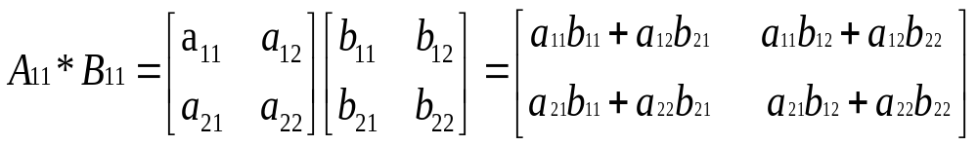
C₁₁=A₁₁*B₁₁+A₁₂*B₂₁
下面用一个动画来展示分矩阵的过程
A矩阵 B矩阵
a11
a12
b11
b12
A₁₁
A₁₂
B₁₁
B₁₂
a13
a14
b13
b14
A₂₁
A₂₂
B₂₁
B₂₂

Slide 5
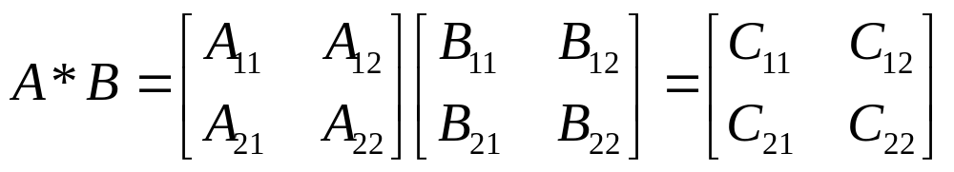
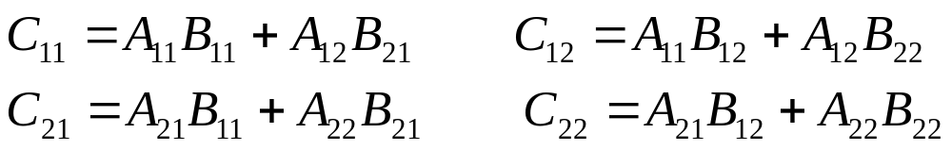
2）第二步：计算两个2阶方阵的乘积之后再合并。
假如A，B两个矩阵是由第一步得出的维数为2的方阵，则：
通过上面4条式可以将A*B的值存到C矩阵中。

Slide 6
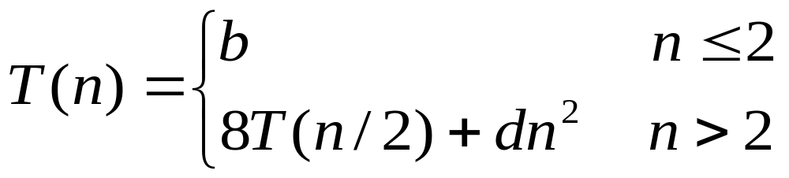
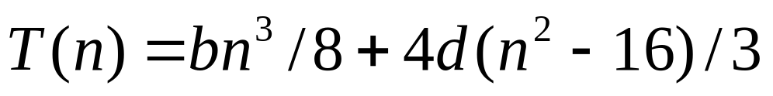

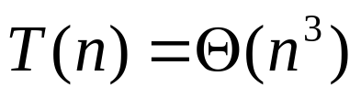
三、分治法求矩阵乘法的效率分析
如果用T(n)记两个n阶矩阵相乘所用的时间，则有如下递归关系式：
依此算法，计算2个n阶方阵的乘积转化为计算8个n/2阶方阵的乘积和4个n/2阶方阵的加法。因此可得：
因为 所以：

Slide 7
综上所述可知：分治法的运用，方阵的乘法的算法效率并没有提高！该方法并不比用原始定义直接计算更有效。究其原因，是因为没有减少矩阵的乘法次数。
传统方法2个2阶方阵相乘需要8次乘法。要想减少乘法运算次数，关键在于计算2个2阶方阵的乘积时，乘法的次数能不能少于8次。

Slide 8
三、Strassen矩阵乘法
Strassen提出了一种新的算法来计算2个2阶方阵的乘积。他的算法只用了7次乘法运算，但增加了加、减法的运算次数。这7次乘法是:
M₁=A₁₁(B₁₂-B₂₂)
M₂=(A₁₁+A₁₂)B₂₂
M₃=(A₂₁+A₂₂)B₁₁
M₄=A₂₂(B₂₁-B₁₁)
M₅=(A₁₁+A₂₂)(B₁₁+B₂₂)
M₆=(A₁₂-A₂₂)(B₂₁+B₂₂)
M₇=(A₁₁-A₂₁)(B₁₁+B₁₂)

Slide 9
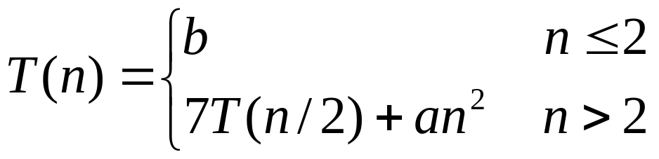
做了7次乘法后，再做若干次加、减法：
C₁₁=M₅+M₄-M₂+M₆
C₁₂=M₁+M₂
C₂₁=M₃+M₄
C₂₂=M₅+M₁-M₃-M₇
四、Strassen算法效率分析
Strassen矩阵乘积分治算法中，用了7次对于n/2阶矩阵乘积的递归调用和18次n/2阶矩阵的加减运算。由此可知，该算法的所需的计算时间T(n)满足如下的递归方程:

Slide 10
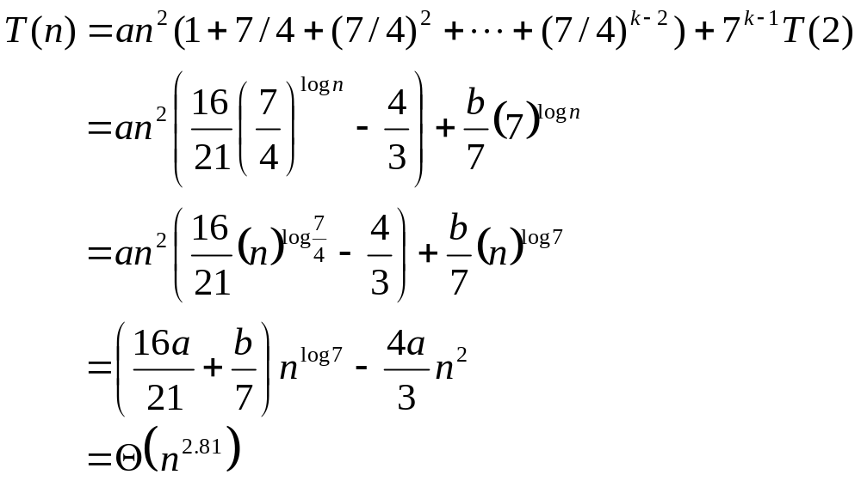
直接推导可得：
由此可见，Strassen矩阵乘法的计算时间复杂性比普通矩阵乘法有所改进。

Slide 11
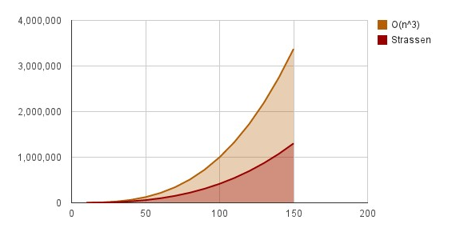
由下图可以看出Strassen的算法与蛮力算法的差距。

Slide 12

五、具体算法
递归维度分半算法：
procedure STRASSEN(n,A,B,C);
begin
if n=2 then MATRIX-MULTIPLY(A，B，C)//结束循环，计算
两个2阶方阵的乘法 else begin
将矩阵A和B分块;
STRASSEN(n/2,A11,B12-B22,M1);
STRASSEN(n/2,A11+A12,B22,M2);
STRASSEN(n/2,A21+A22,B11,M3);
STRASSEN(n/2,A22,B21-B11,M4);
STRASSEN(n/2,A11+A22,B11+B22,M5);
STRASSEN(n/2,A12-A22,B21+B22,M6);
STRASSEN(n/2,A11-A21,B11+B12,M7);
end;
end;

Slide 13
六、其他情况的讨论
1.当n的值不是2^{k}，但A，B是方阵时
A矩阵 B矩阵 C矩阵
1 | 1 | 1
1 | 1 | 1
1 | 1 | 1
1 | 1 | 1
1 | 1 | 1
1 | 1 | 1
3 | 3 | 3
3 | 3 | 3
3 | 3 | 3
X
=
则找最近的k，2^{k}< n < 2^{k+1},将A，B矩阵的行和列分为1...2^{k} , 2^{k} + 1 ...n 两部分,阶为2^{k}的方阵就可以采用strassen算法，其他元素就采用蛮力法来求。

Slide 14
2.当n的值不是2^{k}，A，B也不是方阵时
A矩阵 B矩阵
1 | 1 | 1 | 1
1 | 1 | 1 | 1
1 | 1 | 1 | 1
1 | 1 | 1
1 | 1 | 1
1 | 1 | 1
1 | 1 | 1
0
0
0
0
X
0 | 0 | 0 | 0
可以用为0的行或者列来填充，使Ａ和Ｂ变成维数为2^{k}的方阵，再用strassen算法计算。

